Slide 1







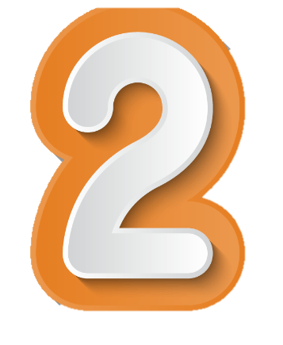
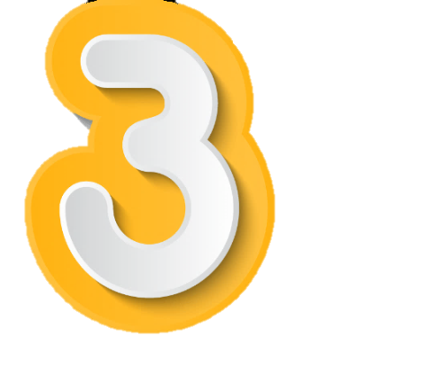



KTUTS
TRƯỜNG TIỂU HỌC GIANG BIÊN
MÔN TOÁN – LỚP 3
???

Slide 2


Khởi động
Trò chơi Quizizz
Notes:
Bài 1 SGK

Slide 3
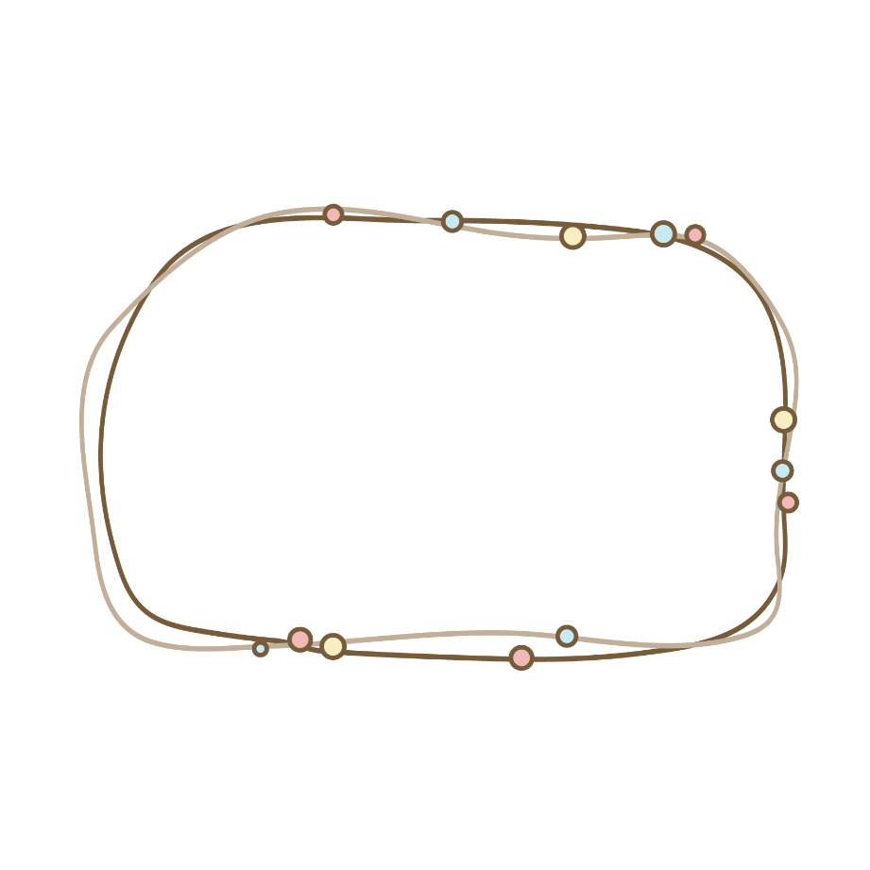




CÁC SỐ CÓ NĂM CHỮ SỐ
(tiếp theo)

Slide 4

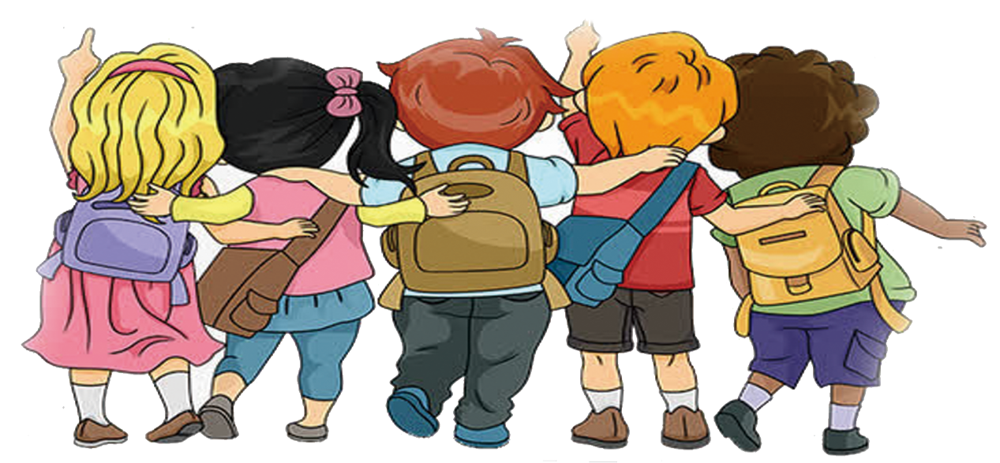

Thứ ngày tháng 3 năm 2022
Toán
Các số có năm chữ số (tiếp theo)

Slide 5

CÁC SỐ CÓ NĂM CHỮ SỐ
Hàng |  |  |  |  | Viết số | Đọc số
Chục nghìn | Nghìn | Trăm | Chục | Đơn vị
3 | 0 | 0 | 0 | 0 | 30 000 | Ba mươi nghìn
3 | 2 | 0 | 0 | 0
3 | 2 | 5 | 0 | 0
3 | 2 | 5 | 6 | 0
3 | 2 | 5 | 0 | 5
3 | 2 | 0 | 5 | 0
3 | 0 | 0 | 5 | 0
3 | 0 | 0 | 0 | 5
32 000
Ba mươi hai nghìn
32 500
Ba mươi hai nghìn năm trăm
32 560
Ba mươi hai nghìn năm trăm sáu mươi
32 505
Ba mươi hai nghìn năm trăm linh năm
32 050
Ba mươi hai nghìn không trăm năm mươi
30 050
Ba mươi nghìn không trăm năm mươi
32 005
Ba mươi hai nghìn không trăm linh năm
55 555
Năm mươi lăm nghìn năm trăm năm mươi lăm

Slide 6
1
Viết (theo mẫu)
Viết số | Đọc số
86 030 | Tám mươi sáu nghìn không trăm ba mươi
62 300
 | Năm mươi tám nghìn sáu trăm linh một
42 980
 | Bảy mươi nghìn không trăm ba mươi mốt
60 002
Sáu mươi hai nghìn ba trăm
58 601
Bốn mươi hai nghìn chín trăm tám mươi
70 031
Sáu mươi nghìn không trăm linh hai

Slide 7
2
Số ?
18 303
18 304
18 305
18 307
18 301; 18 302; .…… ; …….. ; ……. ; 18 306; ..… .
b) 32 606; 32 607; ……. ; …….. ; ……. ; 32 611; …….
c) 92 999; 93 000; 93 001; …….. ; ……. ; 93 004; ……
32 608
32 609
32 610
32 612
93 002
93 003
93 005

Slide 8


3
Số ?
20 000
21 000
22 000
23 000
18 000; 19 000; .…… ; …….. ; ……. ; ..…… ; 24 000
b) 47 000; 47 100; 47 200; …….. ; ……. ; ……. ; ……..
c) 56 300; 56 310; 56 320; …….. ; ……. ; …….. ; ……
47 300
47 400
47 500
47 600
56 330
56 340
56 350
56 360

Slide 9


4
Cho 8 hình tam giác, mỗi hình như hình bên ( Hoàn thành và gửi vào trang Padlet của lớp)
Hãy xếp thành hình dưới đây

Slide 10
Thank!

